Slide 1
Alla läser II
Vasa 15.9.2016

Slide 2
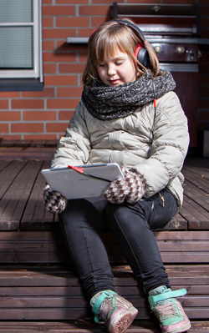
Ska bibliotek betjäna personer med läsnedsättning?
I förslaget för den nya bibliotekslagen definieras så här:
”7 §. Ordnande av verksamheten vid allmänna bibliotek. I paragrafen föreslås bestämmelser om ordnande av verksamheten vid allmänna bibliotek. Ett allmänt bibliotek ska enligt 1 mom. kunna användas av och vara tillgängligt för alla. Avsikten är att ett allmänt bibliotek ska er-bjuda alla tillgång till sitt material, sina lokaler och sina tjänster. Ett allmänt bibliotek ska kunna användas av och vara tillgängligt för barn, unga, vuxna och äldre. Ett allmänt bibliotek är en närtjänst och den ska ha tillräcklig öppettider. När det gäller ordnandet av de allmänna bibliotekens tjänster och det material som biblioteken erbjuder tillgång till ska främjandet av jämlikheten och grupper med särskilda behov, särskilt personer med läshinder, beaktas.”

Slide 3
Celias tjänster: rekommendera och ge i bruk
Sätt ditt bibliotek som kund hos Celia.
Berätta om era tjänster till några nyckelpersoner (rehabiliteringsledare, lärare osv.) så att de sprider vetande framåt.
Registrera användare till Celias nättjänst
Visa hur det fungerar att låna och lyssna på (samarbeta evt. med olika föreningar)
..och sedan:

Slide 4
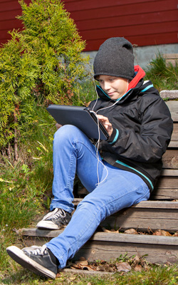
Innehållet är det viktiga
Ingen vill ansluta sig till tjänsten bara för tjänstens skull.
Personer med läsnedsättning är likadana som alla andra.
Samma behov av råd när det gäller böcker!
Rekommendera titlar, både nyheter och av de gamla goda.
Ge råd hur man får tag på nyheter eller visa vettiga sätt att använda nätkataloger.
Osv. (ni på biblioteken vet detta bättre).

Slide 5
Att bekräfta rättighet
Enligt lagen är Celias böcker avsedda enbart för personer med läsnedsättning.
Orsakerna varierar: sjukdom, dyslexi, konstrationssvårighet, cp-skada, synnedsättning…
Bibliotekspersonal berättar vilka har rättighet att bli med.
Inga skriftliga intyg behövs.
Kunden själv avgör sin egen ställning.
Ansvaret av användning hör till kunden, inte till personalen.

Slide 6
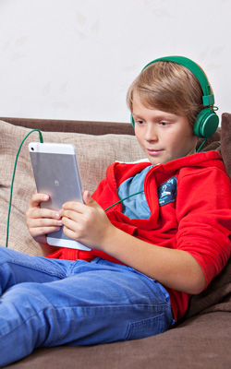
Varifrån får du stöd?
Handbok om Celias tjänster för bibliotek
Celias sidor, t.ex.: celia.fi/info-bibliotek celia.fi/las-talbocker
Pdf-sidor för kunder
Beställ broschyrer
Fråga din Celia-ansvarare
Fråga Celia (e-post, chat)

Slide 7
Ändringar som är på kommande vid årsskiftet
Redan från januari ska alla privatpersoner som behöver talböcker (på grund av sin läsnedsättning) vända sig till sitt bibliotek.
Celia tar inte emot privatpersoner som direktkunder.
Nuläget fortsätter med dem som redan är Celias kunder.
Celianet förnyas under våren.
Registreringen förnyas under våren.
-> Biblioteken ska skaffa sig ett bestånd med Celias cd-skivor och ansluta till Celias bokklubbar de personer som ej kan få skivor på något annat sätt.

Slide 8
Tack!
www.celia.fi
celia.fi/info-bibliotek
Elina Kilpiö
elina.kilpio@celia.fi

